Slide 1
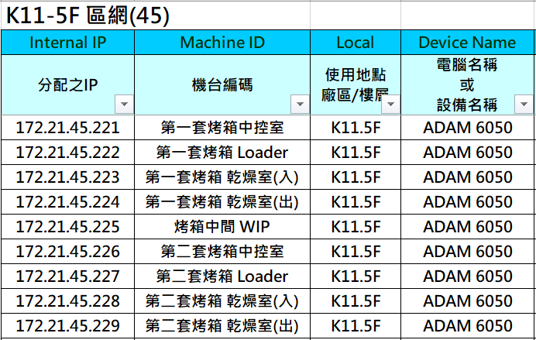
CIM 自動化機台健康度檢測專案
當前IP已全部設置完畢

Slide 2
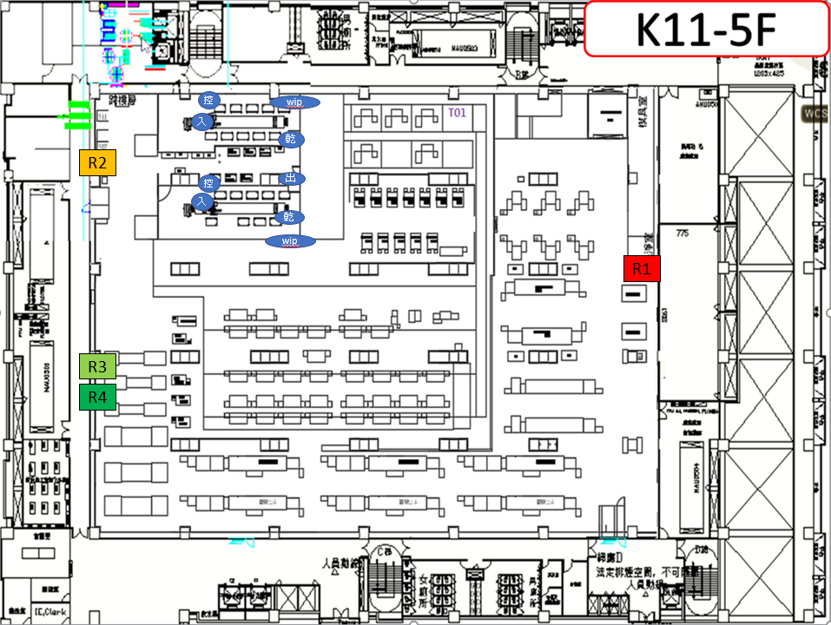
CIM 自動化機台健康度檢測專案 K11-5F
ADAM-6050-D 預計設置點位
K11-5F
位置 | 數量
乾燥室(入) | 2
乾燥室(出) | 1
WIP | 2
中控室 | 2
Loader | 2
K11-5F 以下PO

Slide 3
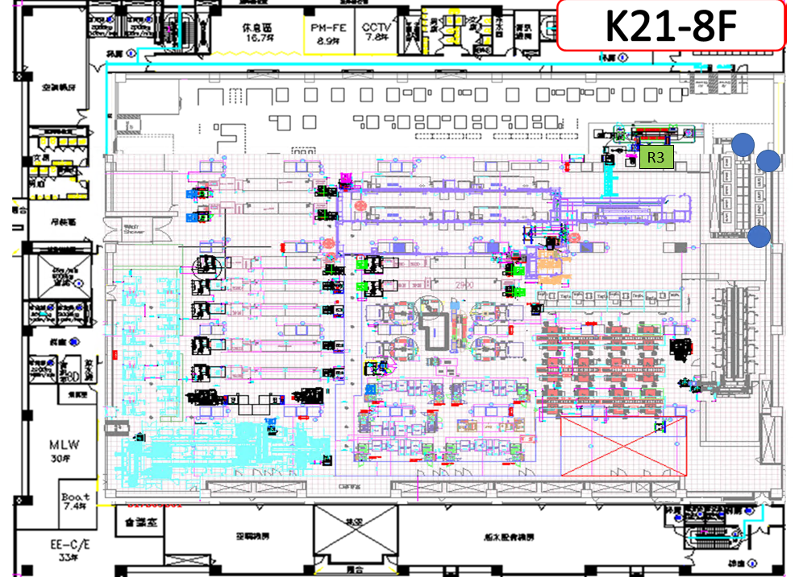
CIM 自動化機台健康度檢測專案 K21-8F
ADAM-6050-D 預計設置點位
K21-8F
位置 | 數量
手臂 | 1
Loader | 2
乾燥室(入) | 1
6100820152
K21-8F 已下 PO

Slide 4
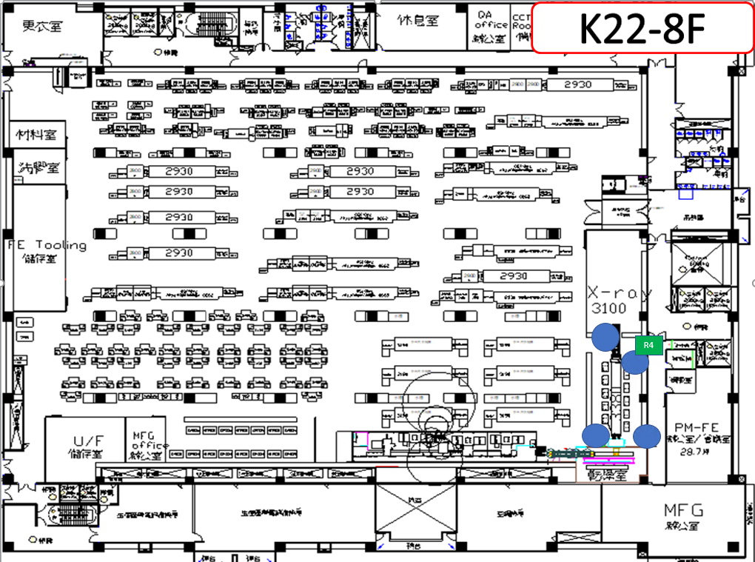
CIM 自動化機台健康度檢測專案 K22-8F
ADAM-6050-D 預計設置點位
K22-8F
位置 | 數量
手臂 | 1
Loader | 2
SAA入料機構 | 1
乾燥室(入) | 1
K22-8F 已下 PO

Slide 5
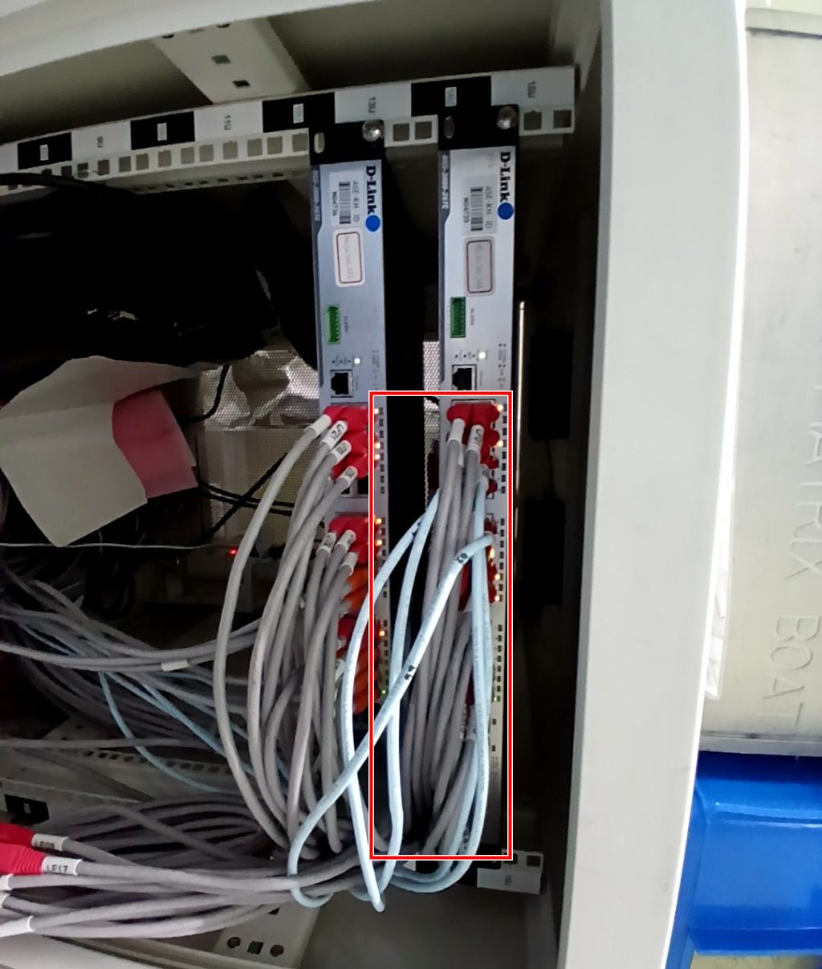
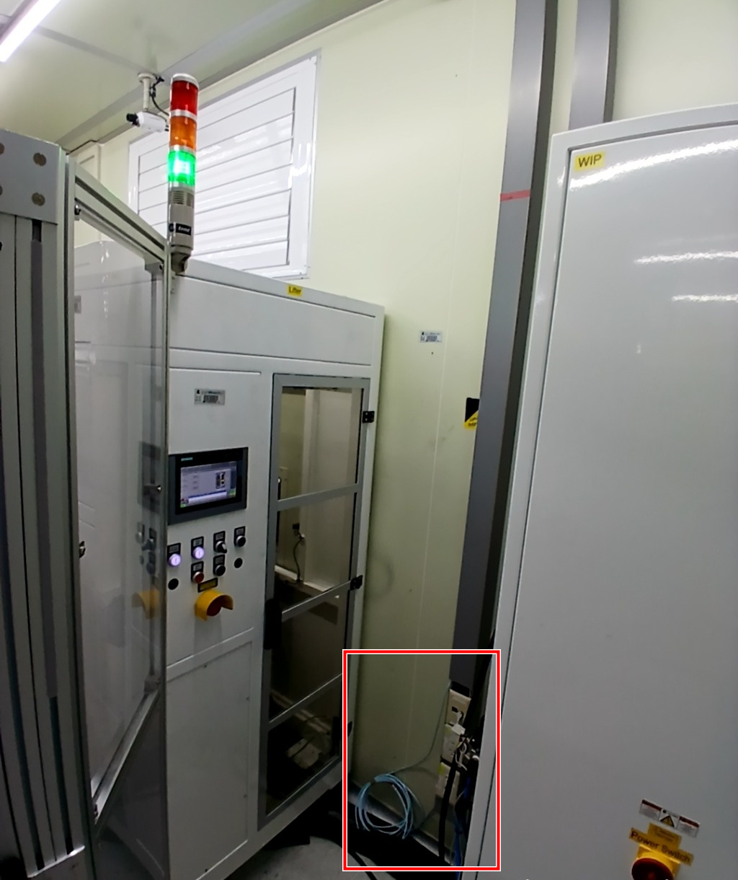
CIM 自動化機台健康度檢測專案 K22-8F
R4 機櫃內置
SAA入料機構旁

Slide 6
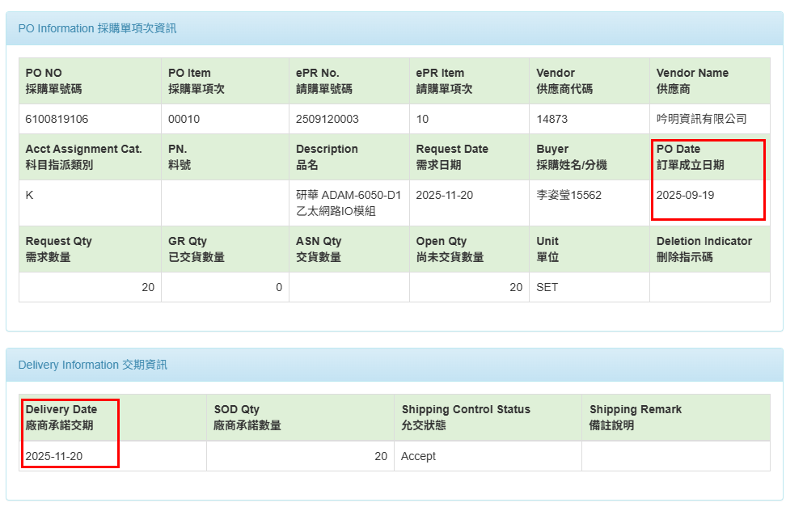
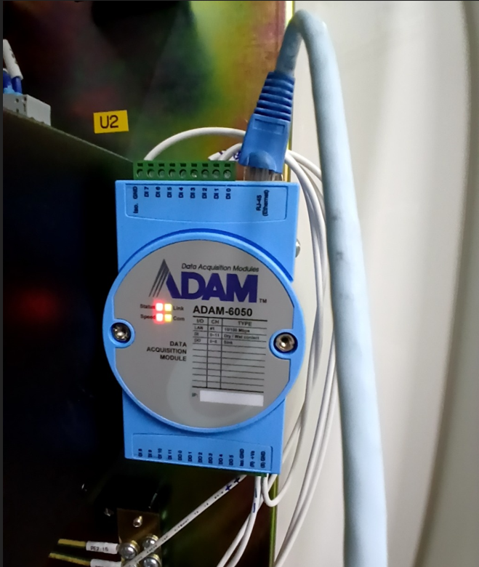
CIM 自動化機台健康度檢測專案
ADAM-6050-D 請購進度
承諾交期為 11/20 Owner：RuiYing Due Date：11/20 – On Going

Slide 7
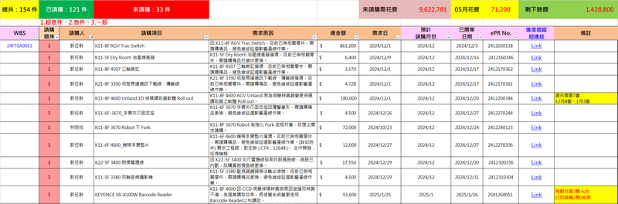
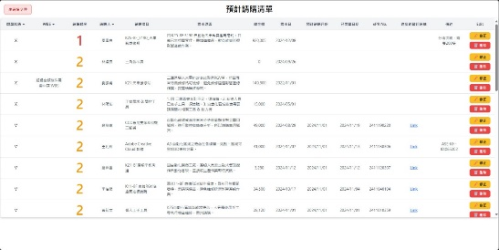


CIM 請購、驗收整合網頁程式開發
專案目的
開發網頁 UI 介面，將請購、驗收相關作業數位化，降低人員管控，即時掌握每月額度。
工具規劃
ePR 小幫手巨集 Excel 轉 Web – Done
Status
確認 Excel 相關欄位公式
Plan To Do
網頁程式開發
ePR 小幫手巨集 Excel 轉資料庫
網頁開發
ePR 預計請購表
預計請購表
請購紀錄表
ERT驗收表
網頁整合

Slide 8
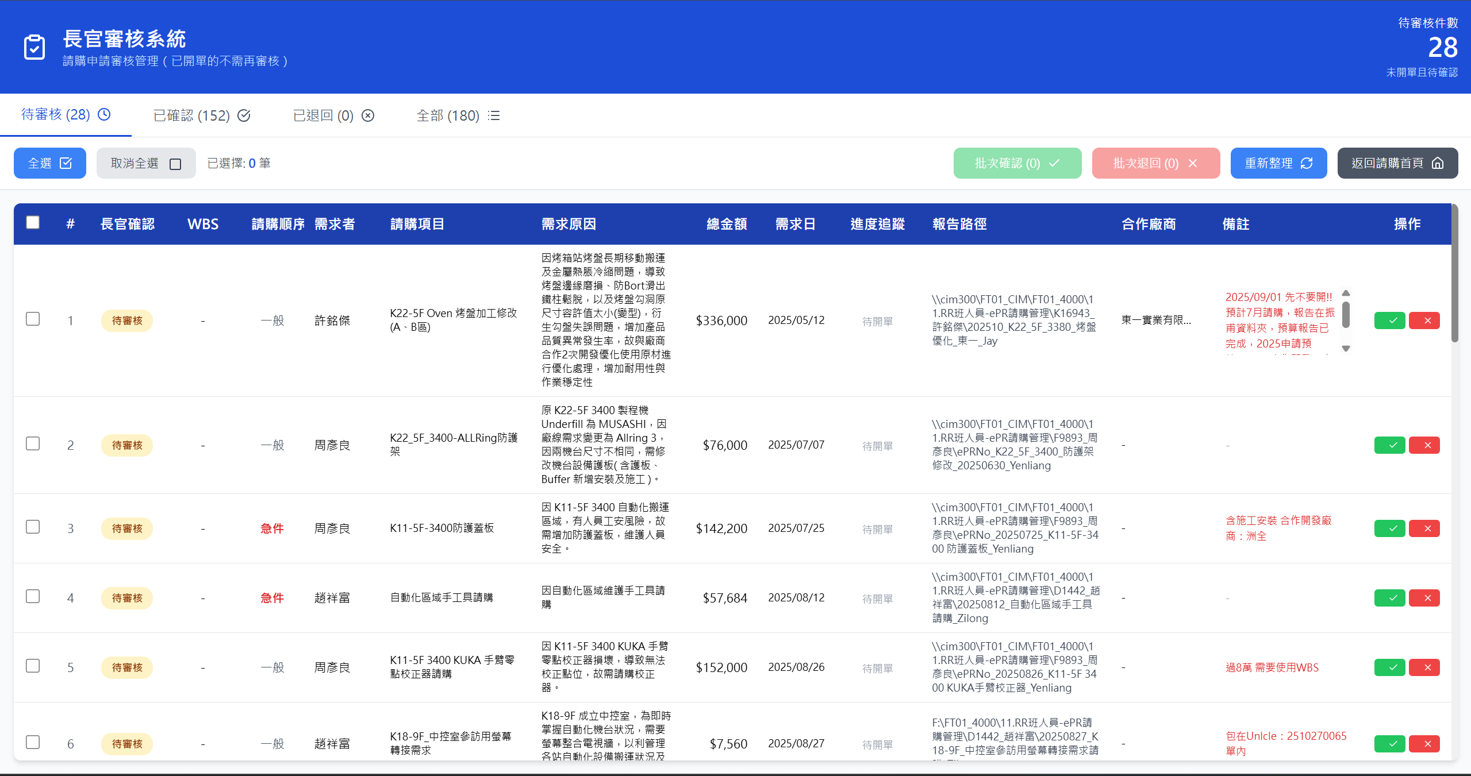
CIM 請購、驗收整合網頁程式開發
請購動態360看版：
網址：請購動態360看板
1
新增品項、規格備註
預計請購前須指定 Boyu & TimCL Review → LC Sir 簽核後才開單 (需自動發信通知) - Due Date：11/26 – Done

Slide 9
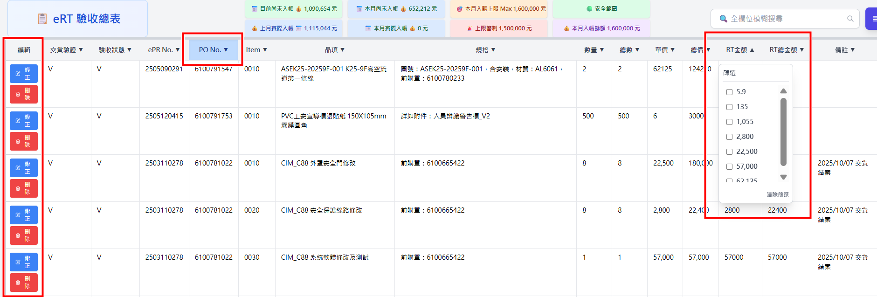
CIM 請購、驗收整合網頁程式開發
請購動態360看版：
網址：請購動態360看板
1
2
3
新增管理員修正與刪除按鈕
篩選記憶功能
部分下拉是選單過濾修正
修正eRT內部分篩選過濾 - Due Date：11/03 – Done
eRT表單新增編輯欄位 - Due Date：11/04 – Done
eRT表單記憶功能 - Due Date：11/05 – Done
預計請購前須指定 Boyu & TimCL Review → LC Sir 簽核後才開單 (需自動發信通知) - Due Date：11/19 – On Going

Slide 10
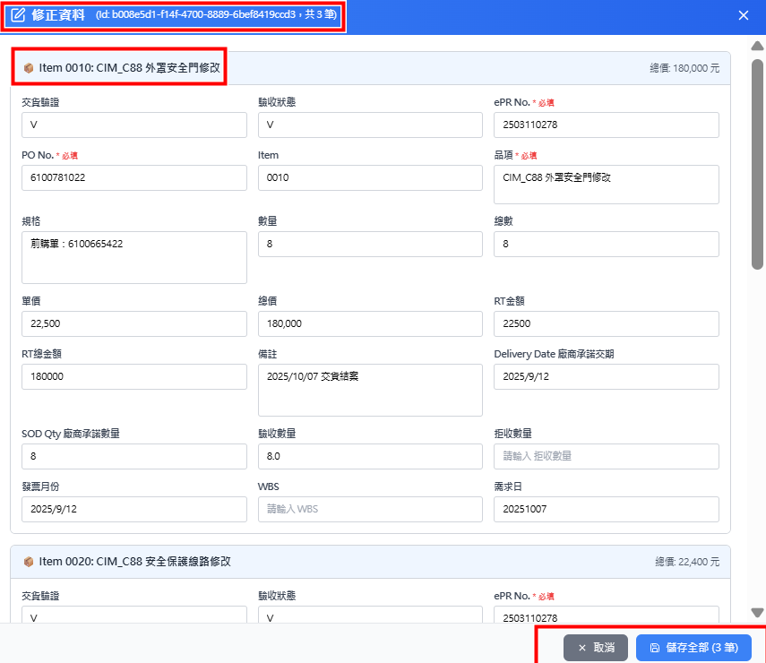
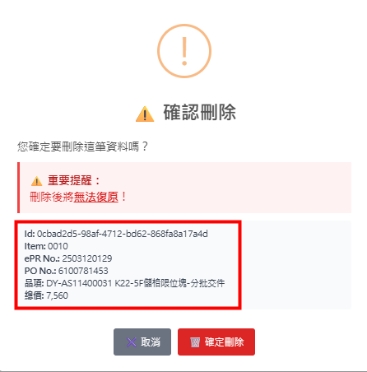
CIM 請購、驗收整合網頁程式開發
1
3
2
修正資料顯示
資料覆蓋方式修復
移除再次確認提示

Slide 11
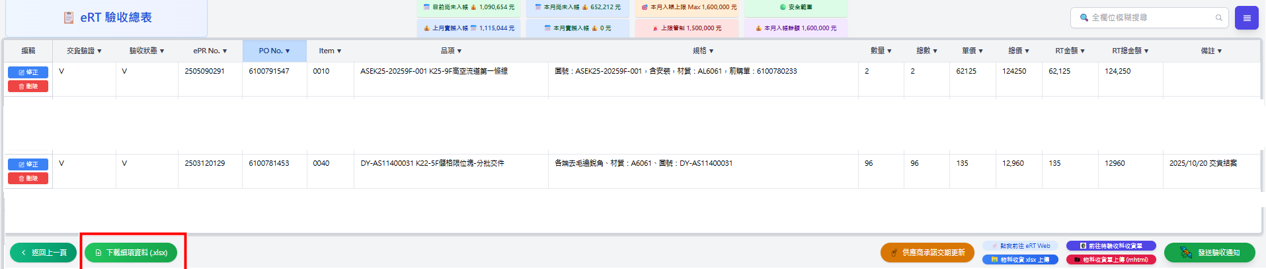

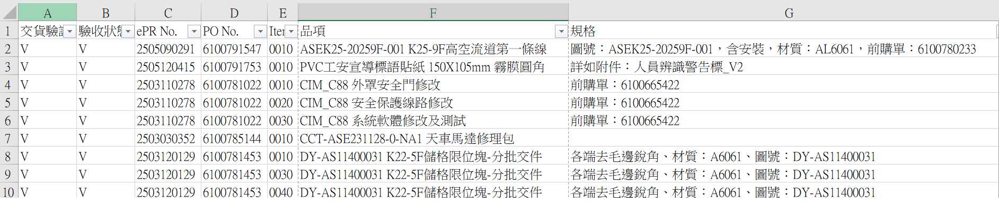
CIM 請購、驗收整合網頁程式開發
1
會以篩選完後的結果執行下載
修正 eRT 下載 Rule - Due Date：11/05 – Done

Slide 12
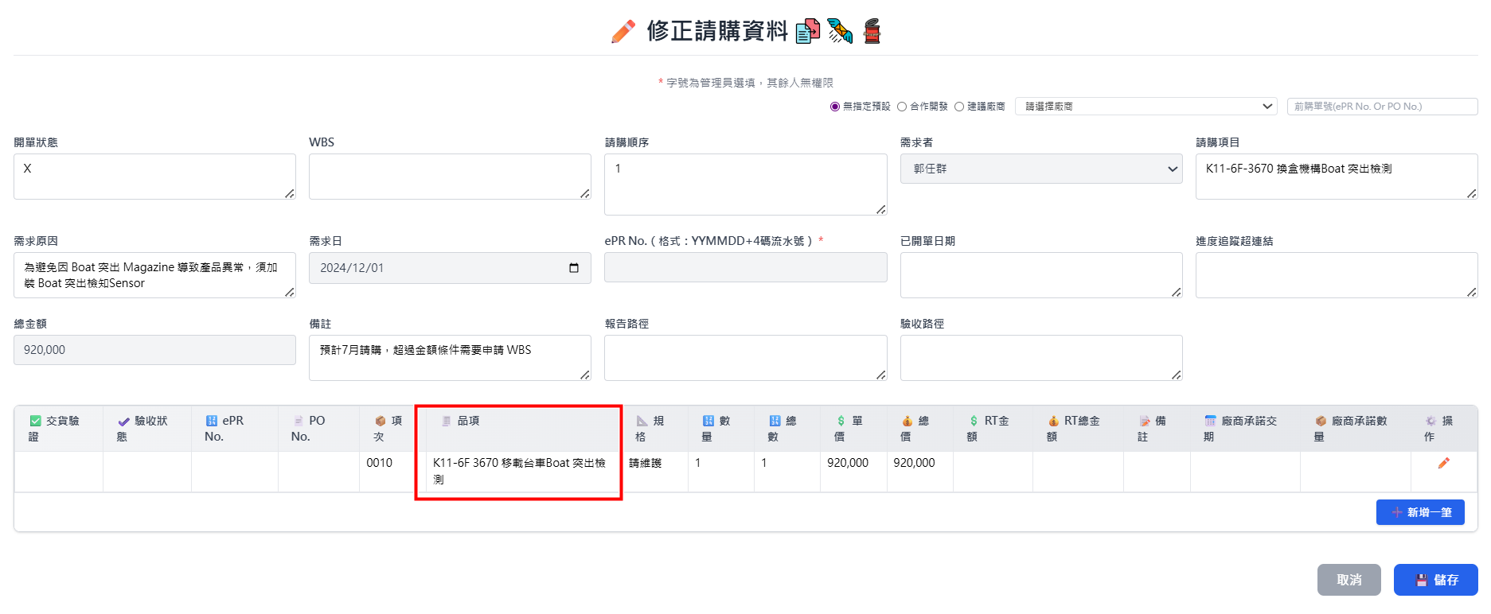
CIM 請購、驗收整合網頁程式開發
請購動態360看版：
網址：請購動態360看板
預計請購前須指定 Boyu & TimCL Review → LC Sir 簽核後才開單 (需自動發信通知) - Due Date：10/E – On Going
修正請購資料內品項資訊 Rule 調整 - Due Date：10/28 – Done

Slide 13
CIM 自動化困難點網頁程式開發
專案目的
於困難點會議使用，可定時更新困難點當前進度
工具規劃
Excel Loading – Done
Status
困難點網頁修正與欄位功能確認 - Done
Plan To Do
網頁程式開發
資料 Loading
網頁開發
困難點進度追蹤

Slide 14
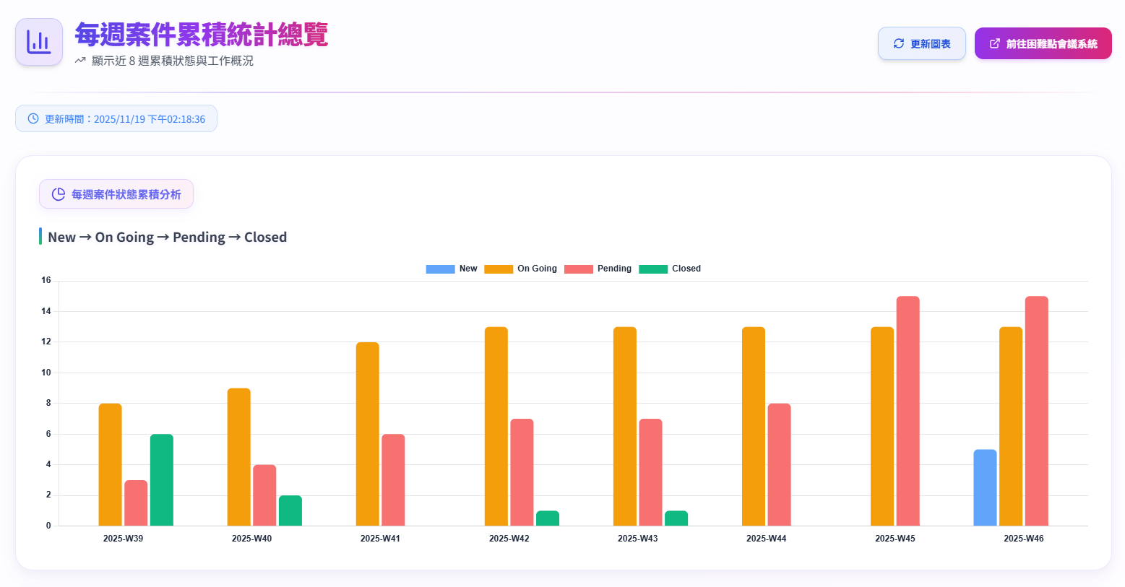
CIM 自動化困難點網頁程式開發
1
新增每週案件累計圖表
圖表彙整 – Due Date：11/19 – Done
修正下載忽略卡控與表單顏色繪製 - Due Date：11/19 – Done
網址：困難點會議記錄

Slide 15
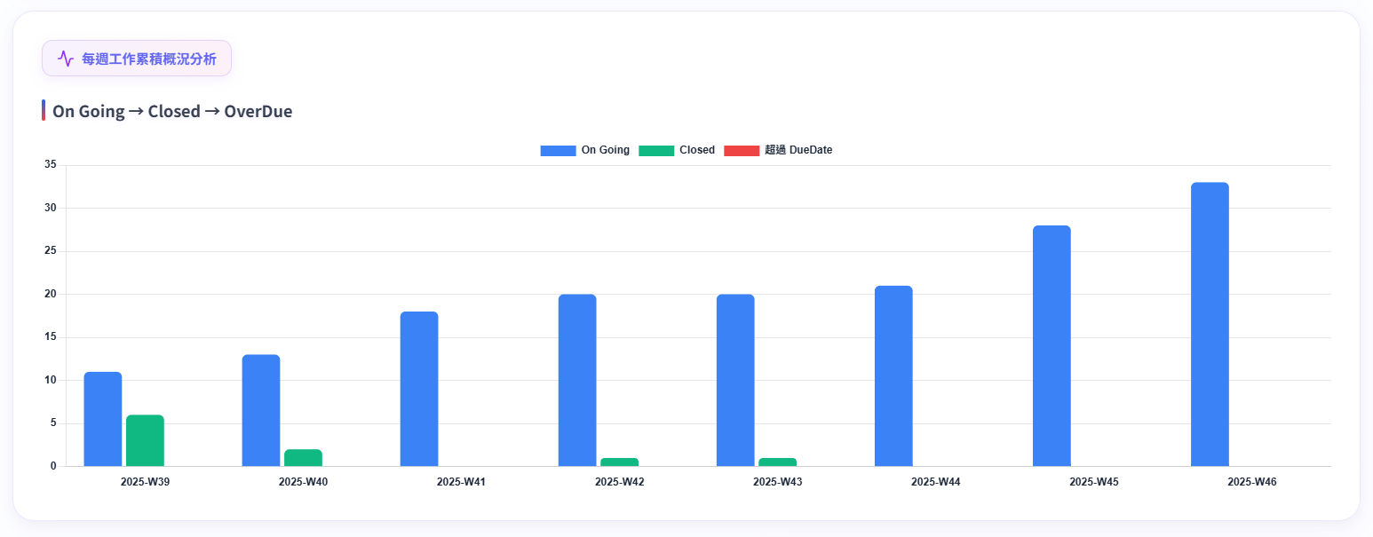
CIM 自動化困難點網頁程式開發
1
新增每週工作累計圖表
網址：困難點會議記錄

Slide 16
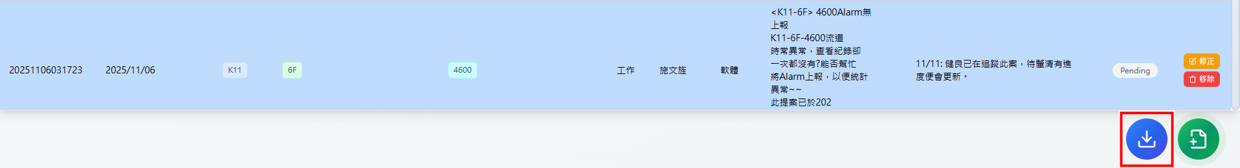
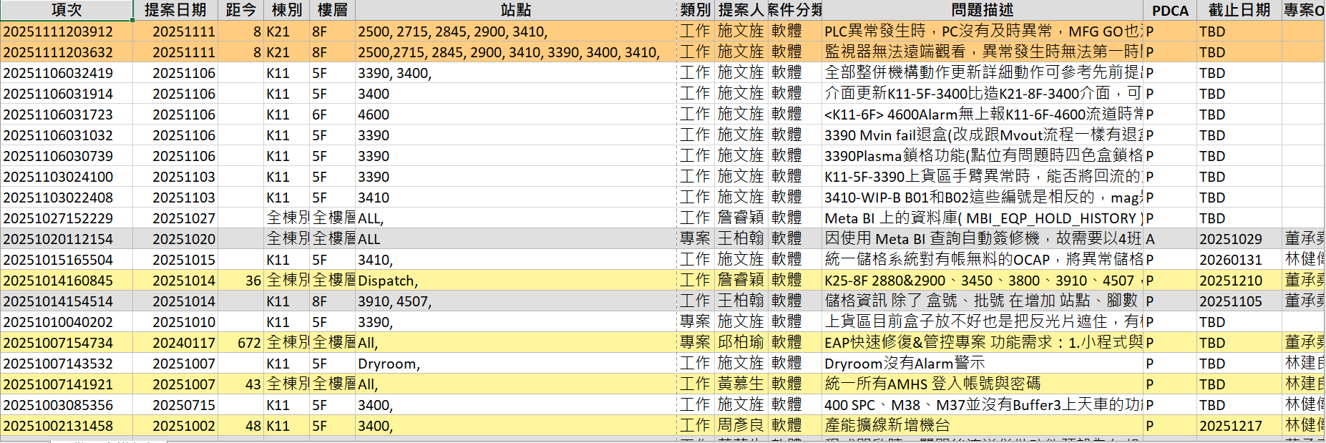
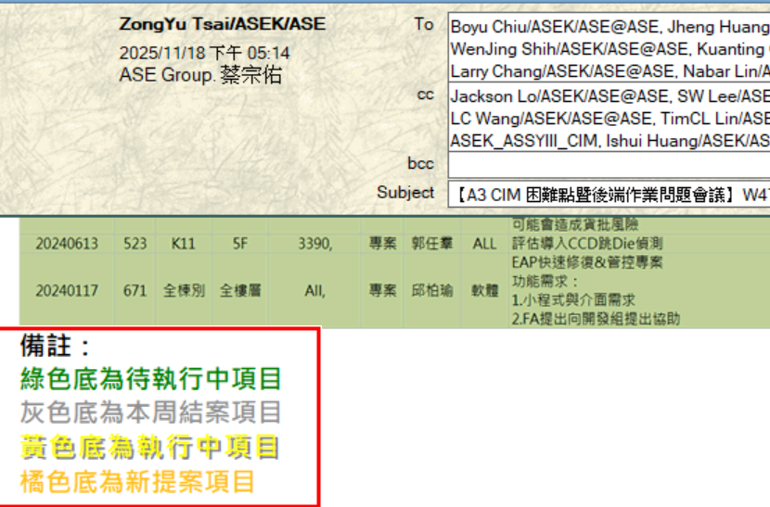
CIM 自動化困難點網頁程式開發
1
修正下載Rule與相應顏色呈現
網址：困難點會議記錄

Slide 17
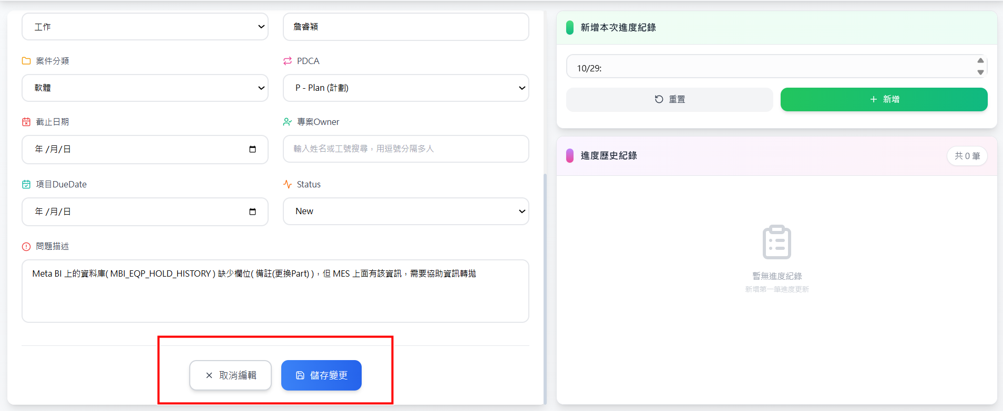
CIM 自動化困難點網頁程式開發
1
在Status為New的時候，自己可以修正自己提出的困難點
圖表彙整 – Due Date：11/12 – On Going
修正下載忽略卡控與表單顏色繪製 - Due Date：11/12 – On Going
狀態為 New 時權限調整 – Due Date – 10/29 – Done
網址：困難點會議記錄

Slide 18
CIM 自動化困難點網頁程式開發
1
在Status為New的時候，自己可以修正自己提出的困難點
圖表彙整 – Due Date：11/12 – On Going
修正下載忽略卡控與表單顏色繪製 - Due Date：11/12 – On Going
狀態為 New 時權限調整 – Due Date – 10/29 – Done
網址：困難點會議記錄

Slide 19
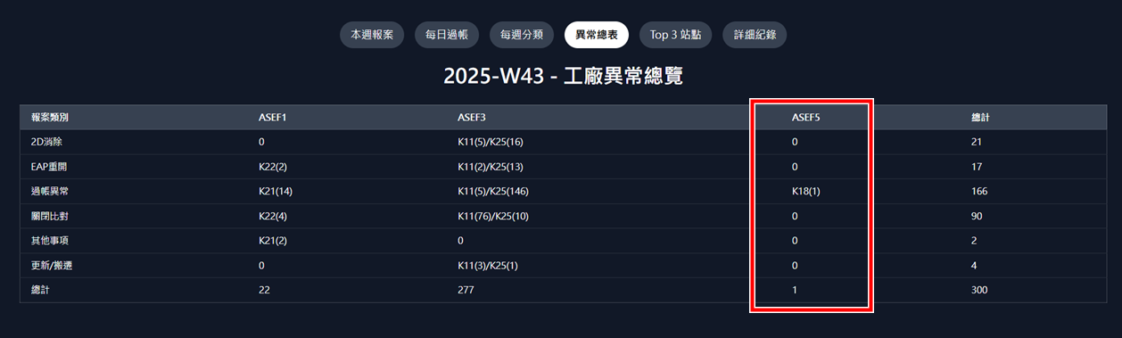
CIM 報案系統頁面
1
如果為空值自動補0
修正未顯示資訊 Rule – Due Date – 10/23 – Done

Slide 20
CIM 中控路由網頁程式開發
專案目的
於日常追蹤使用，管理員可以隨時查看與新增網頁
工具規劃
Button Function – Done
Status
中控路由網頁修正與按鈕功能確認 - Done
Plan To Do
網頁程式開發
資料 Loading
網頁開發
路由與相應網頁之進度追蹤

Slide 21
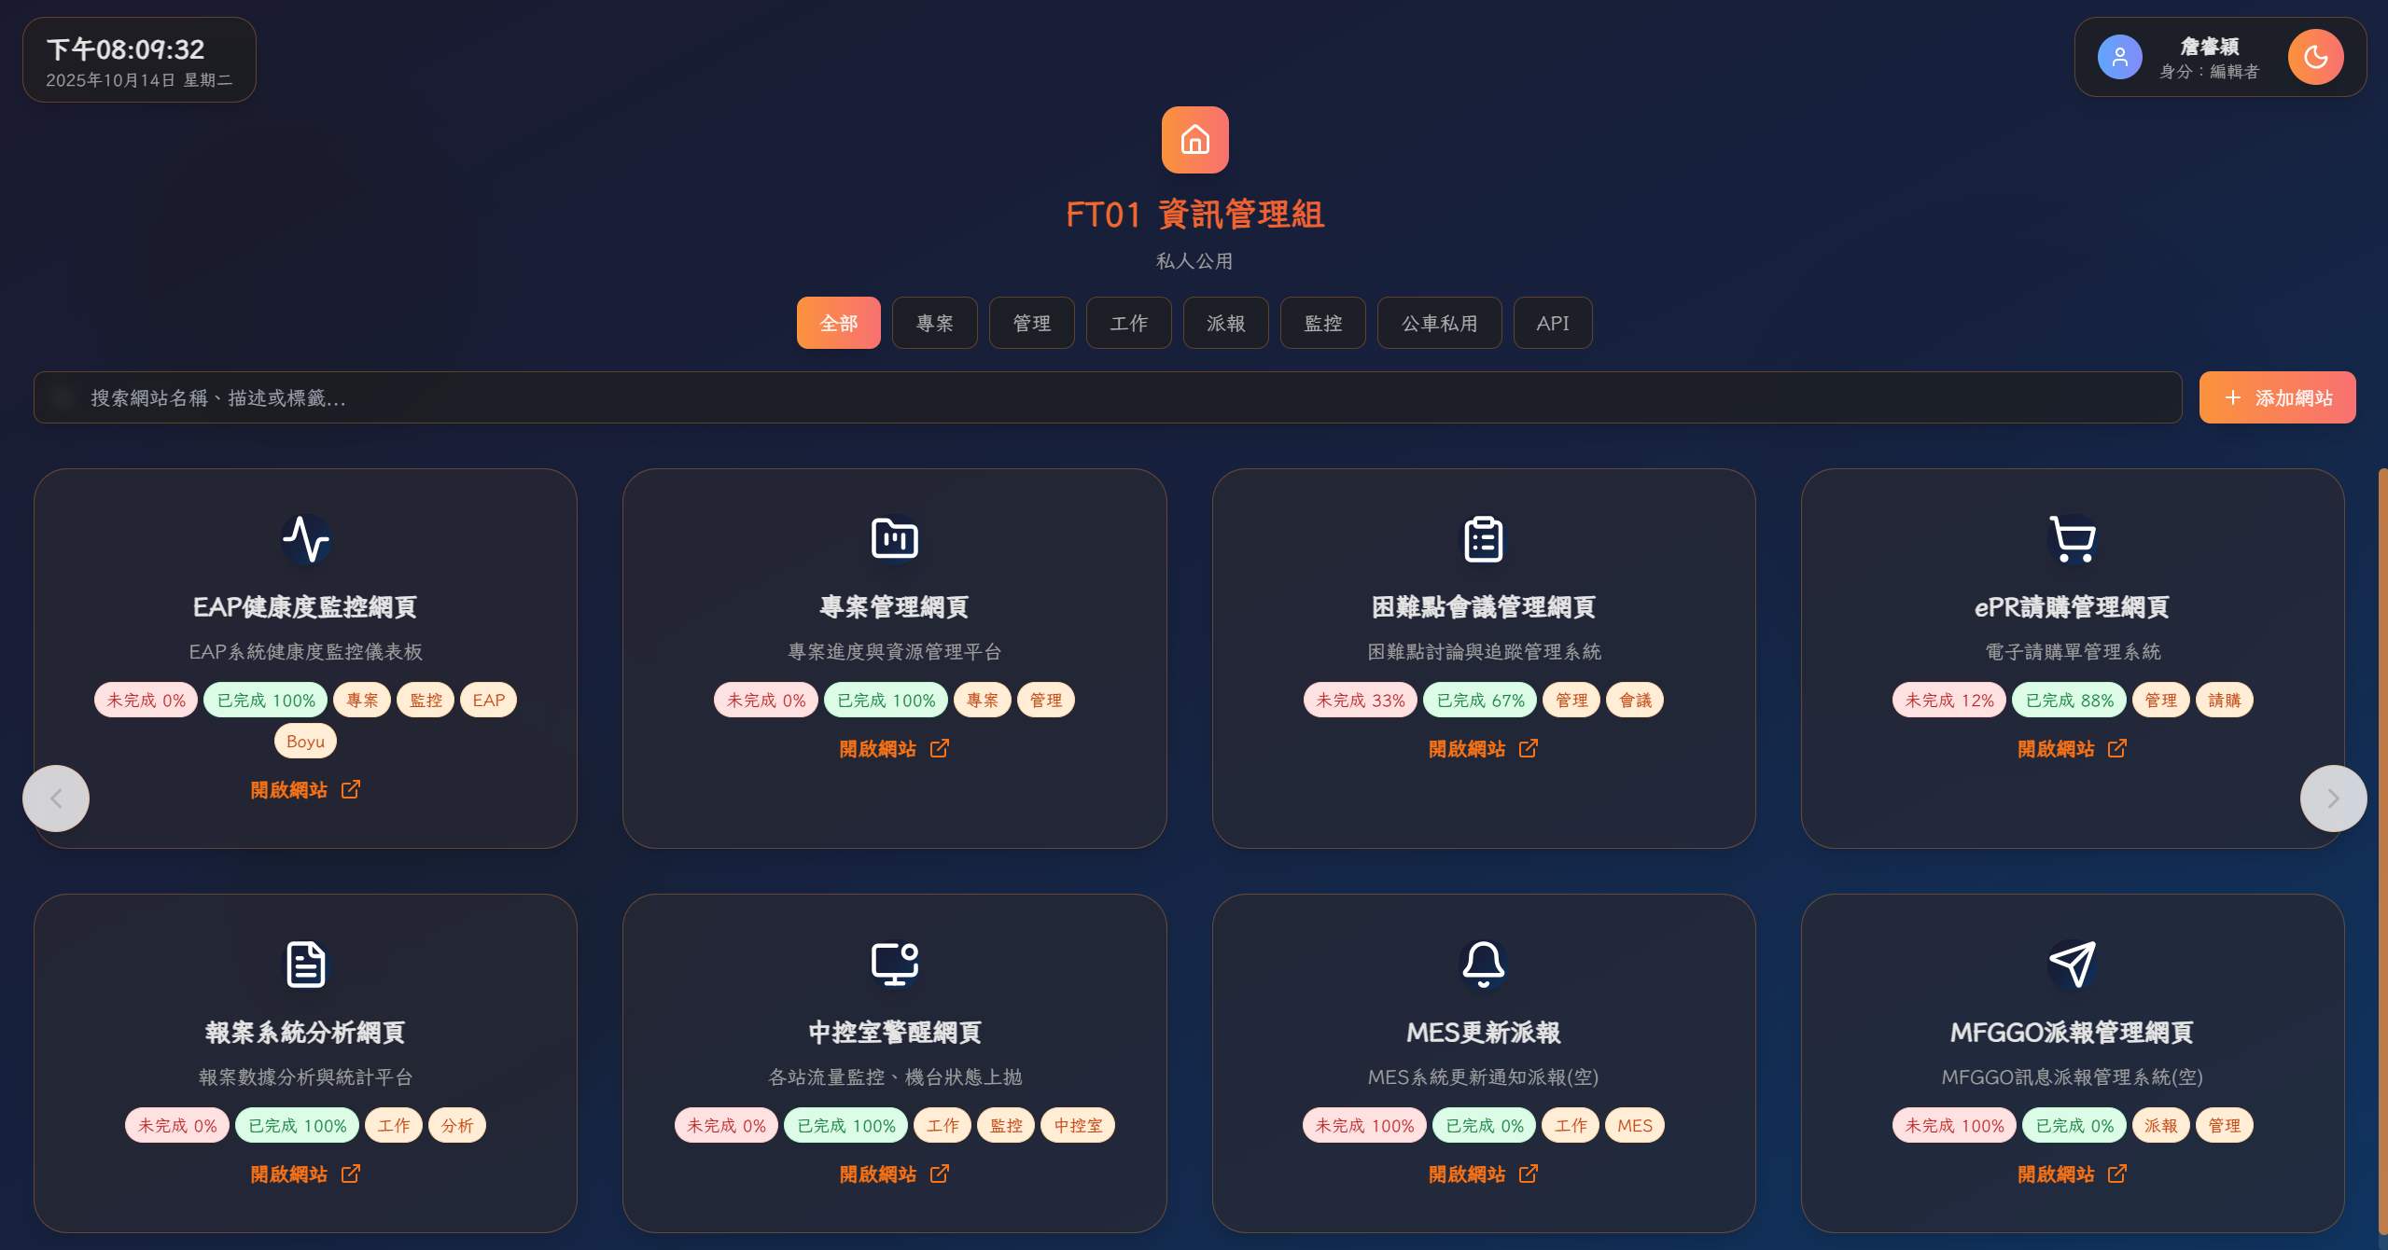
CIM 中控路由網頁程式開發
1
2
3
4
5
5
當前權限說明
明亮/黑暗調整
Tags 按鈕篩選
關鍵字模糊篩選
新增網頁(管理員&編輯者)
未完成%數
已完成%數
6
7
資訊確認與彙整 – Due Date：10/E
翻頁記憶調整– Due Date – 10/E
網址：中控路由

Slide 22
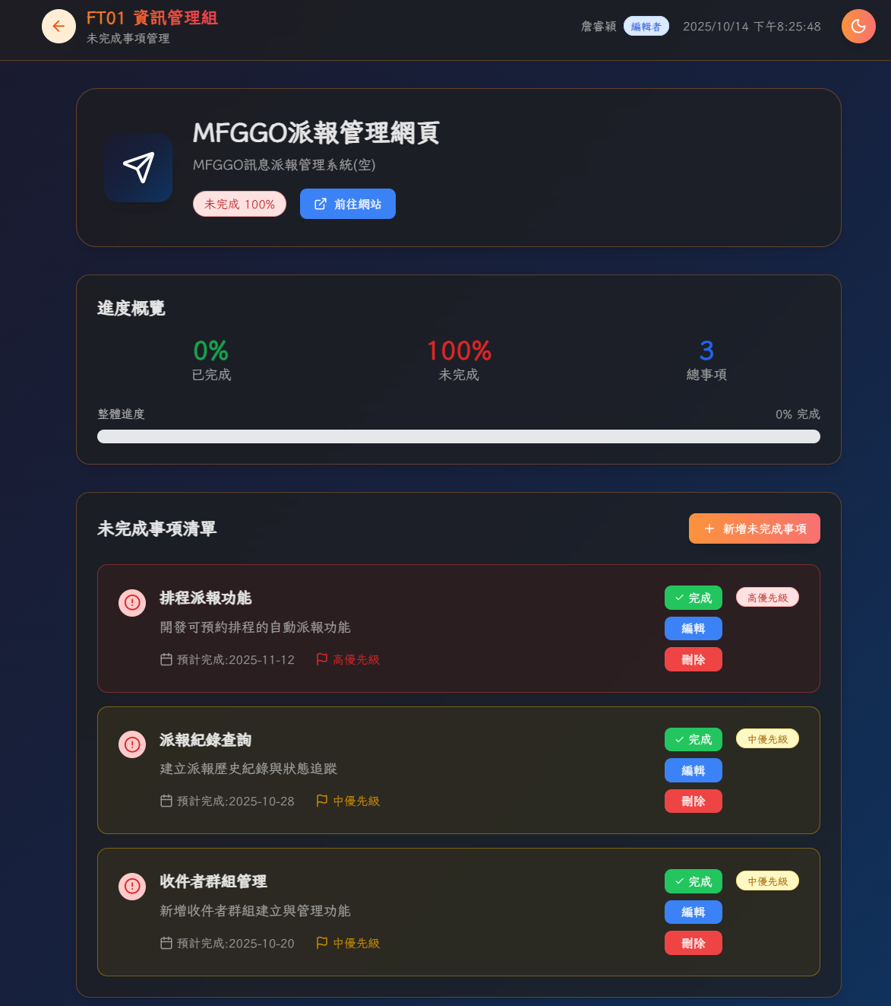
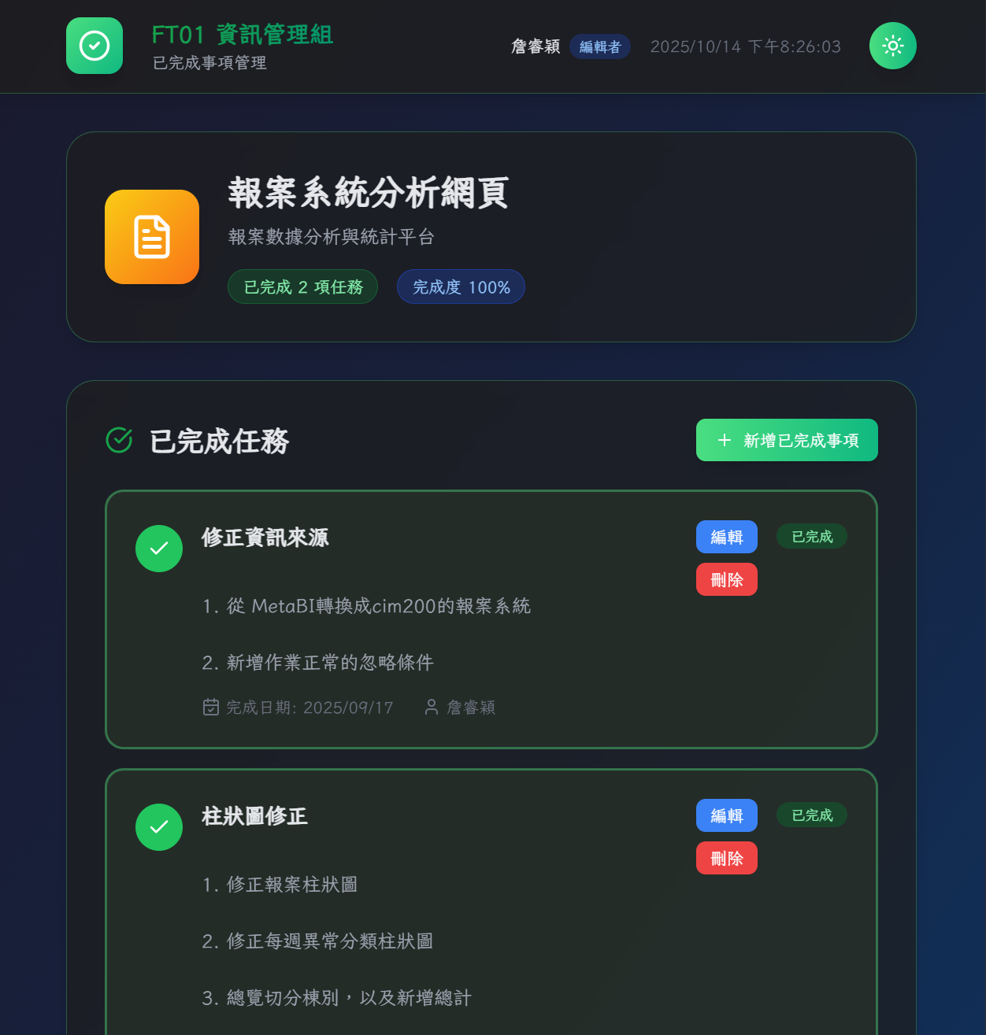
CIM 中控路由網頁程式開發
1
2
未完成修正管理頁面
已完成修正管理頁面

Slide 23
CIM 3000網頁與Dispatch異常盤點
3000網頁盤點進度
Dispatch網頁盤點
網頁無時間 | 網頁有時間
K25-8F 2880&2900 | 4600自動搬運看板(K11-6F)
K25-8F 3450 | K25-4600
K25-8F 3800
K11-8F 3450
K11 3800
K21-8F AMHS自動搬運派貨網頁
K25-4507
K25-3910
沒有資訊(無時間) | 正常(有時間) | 未知 | 異常(有時間以外的資訊)
K21_8F_3100 | K11_5F_3390/3400 | K11_8F_4600 | K11_8F_4110
K11_5F_3410 | K11_8F_3670 |  | K11_6F_3260
K11_8F_3800 | K22_8F_3390 |  | K22_5FOVEN
K22_5F_3410 | K22_5F_underfill |  | K25_8F_3260
K11跨樓層AGV | K25_8F_3190
K11_8FCENTRAL | K21_8F_3190
 | K25_8F_3670
 | K11_5F_3380
 | K11_8F_3260
 | K11_6F_3670
11/26 後持續追蹤
已交付宗佑提困難點
網頁與Dispatch盤點統計 - Due Date：10/10 - Done

Slide 24
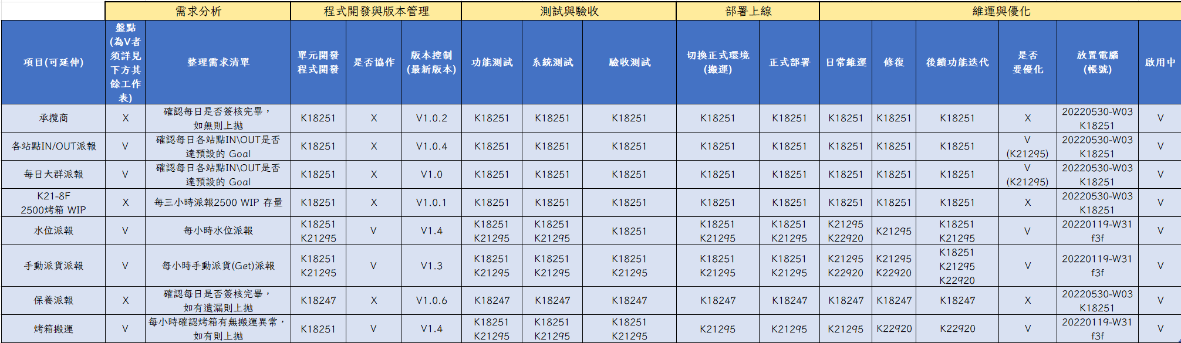
CIM 排程總覽
盤點派報&水位&當前程式進度
切分各派報功能以及排程&電腦帳號之統計 - Due Date：10/14 - Done

Slide 25
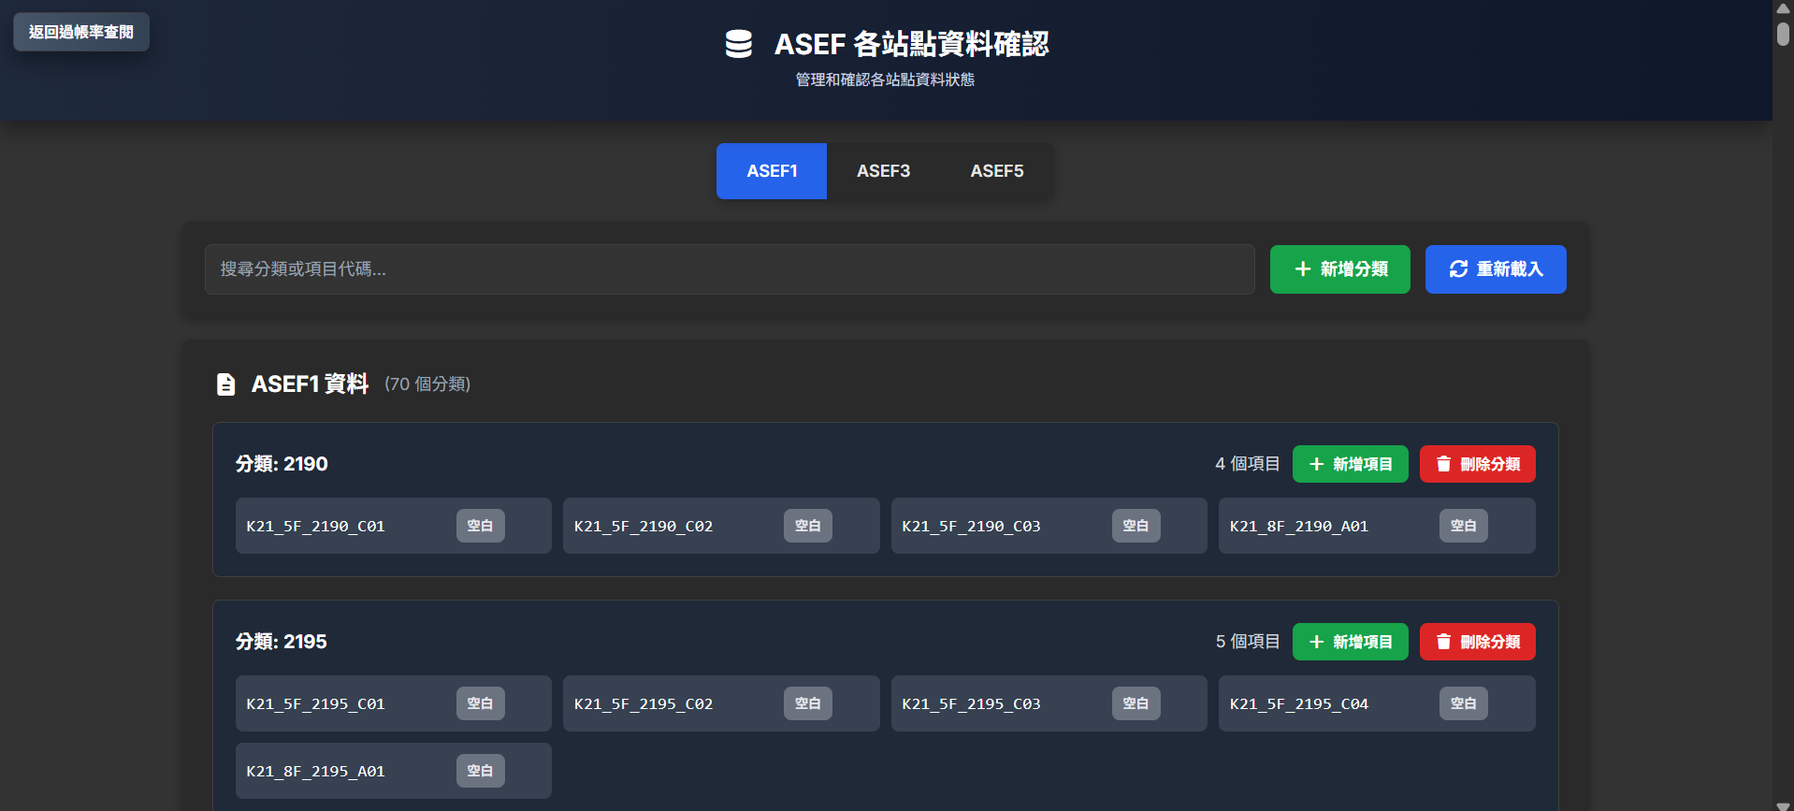
EAP 健康度網頁開發 – 當前頁面展示
MCID 各站點一覽
1
當前資訊已為最新3天份資訊
2

Slide 26
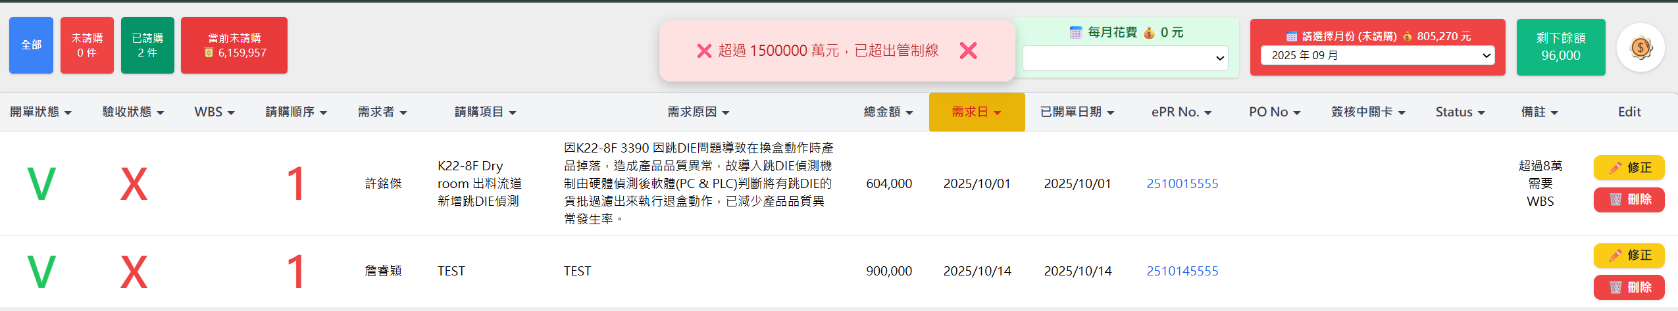
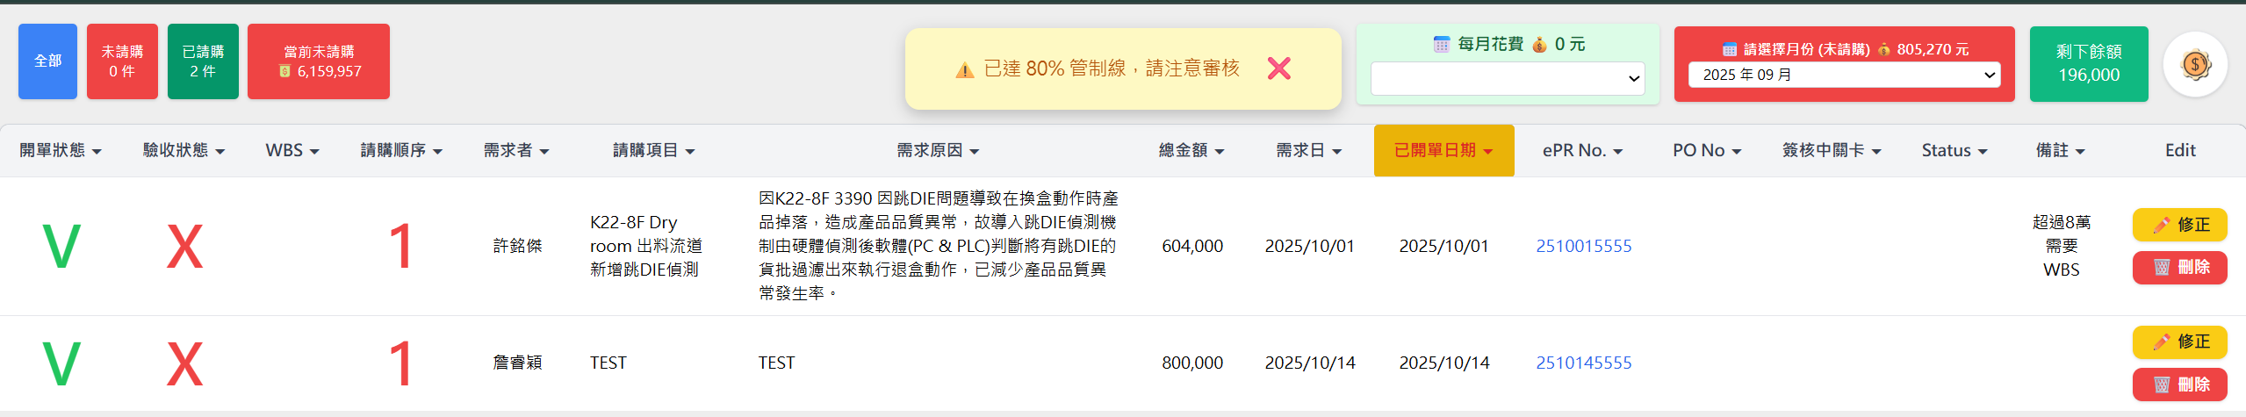
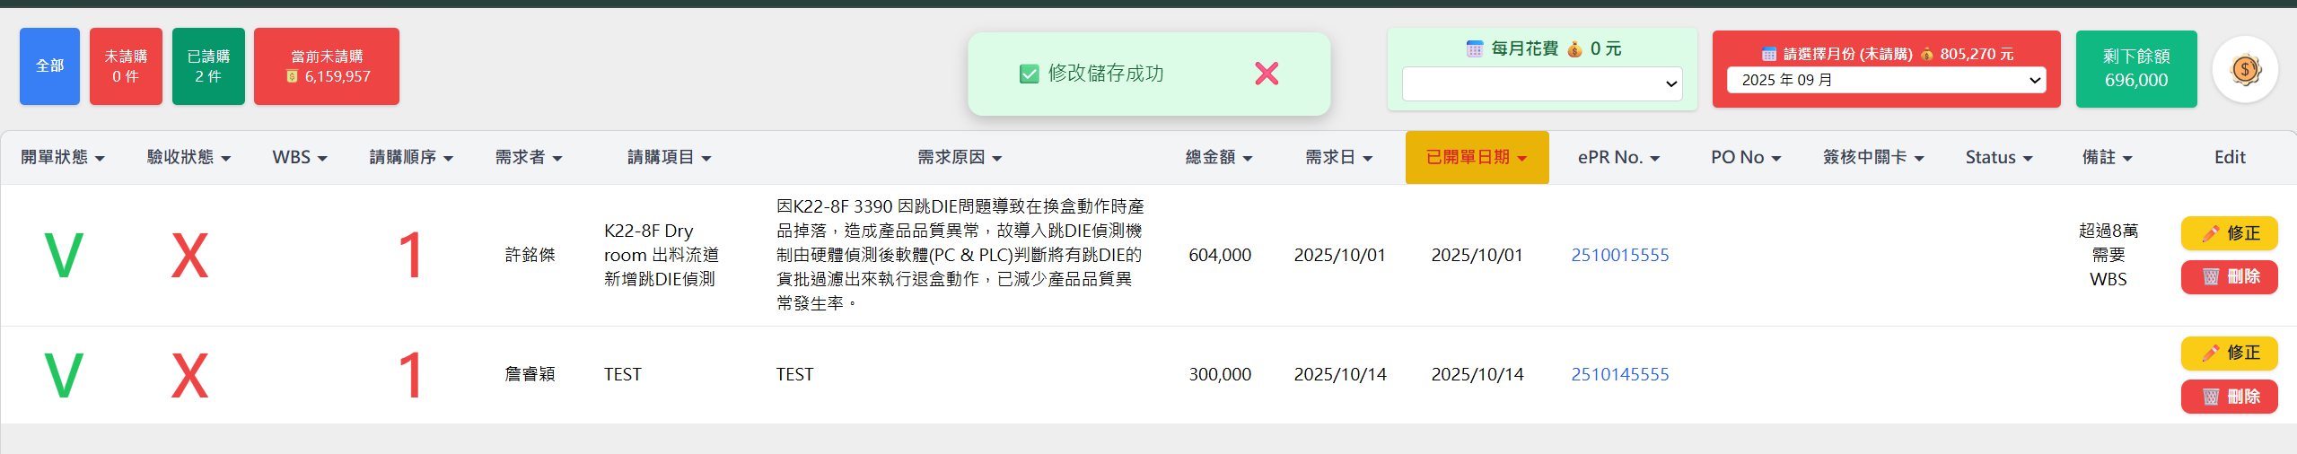
CIM 請購、驗收整合網頁程式開發
請購動態360看版：
網址：請購動態360看板
預計請購前須指定 Boyu & TimCL Review → LC Sir 簽核後才開單 (需自動發信通知) - Due Date：10/E – On Going
新增超額提示 (超過100萬為紅標，90萬為黃標，其餘為綠標(這邊之後再行調整) - Due Date：10/M – Done

Slide 27
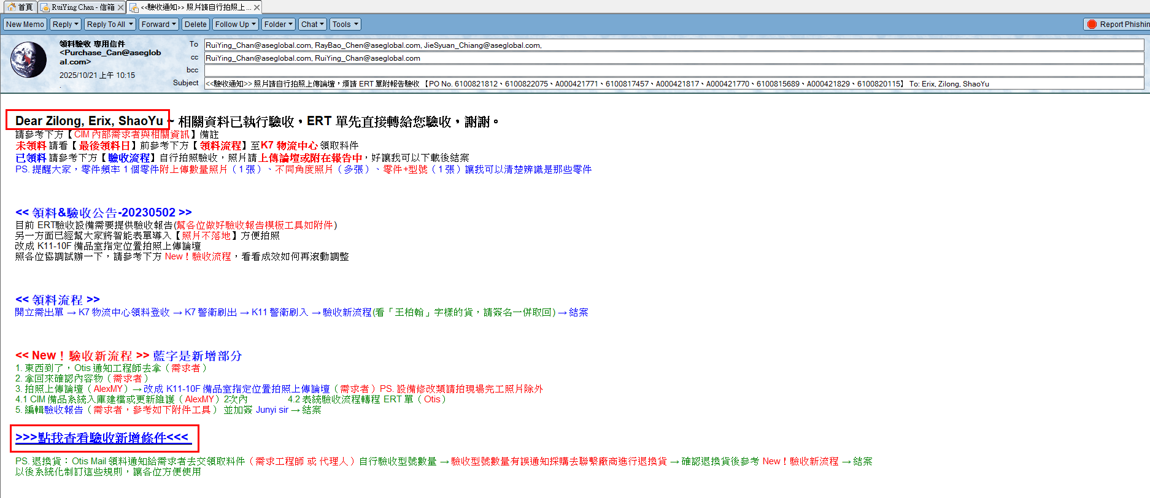
CIM 請購、驗收整合網頁程式開發
請購動態360看版：
網址：請購動態360看板
1
修正問候語後方人名
修正驗收新條件資訊
驗收Mail Role更新 - Due Date：10/21 – Done

Slide 28
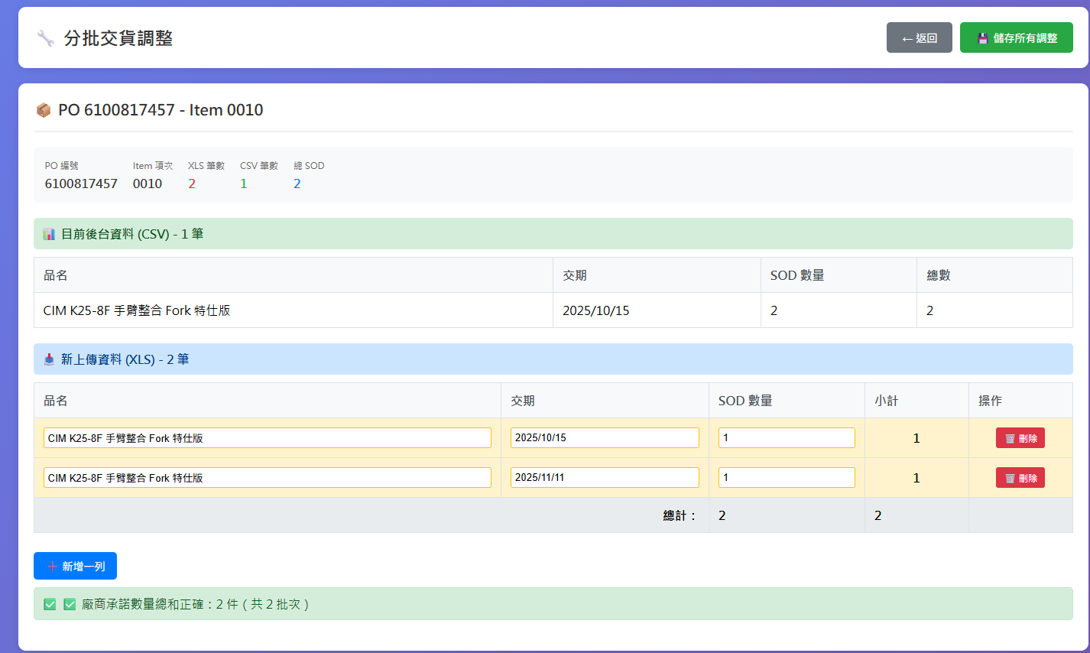
CIM 請購、驗收整合網頁程式開發
請購動態360看版：
網址：請購動態360看板
1
分批 Role 更新
廠商承諾交期 Role 更新 - Due Date：10/21 – Done

Slide 29
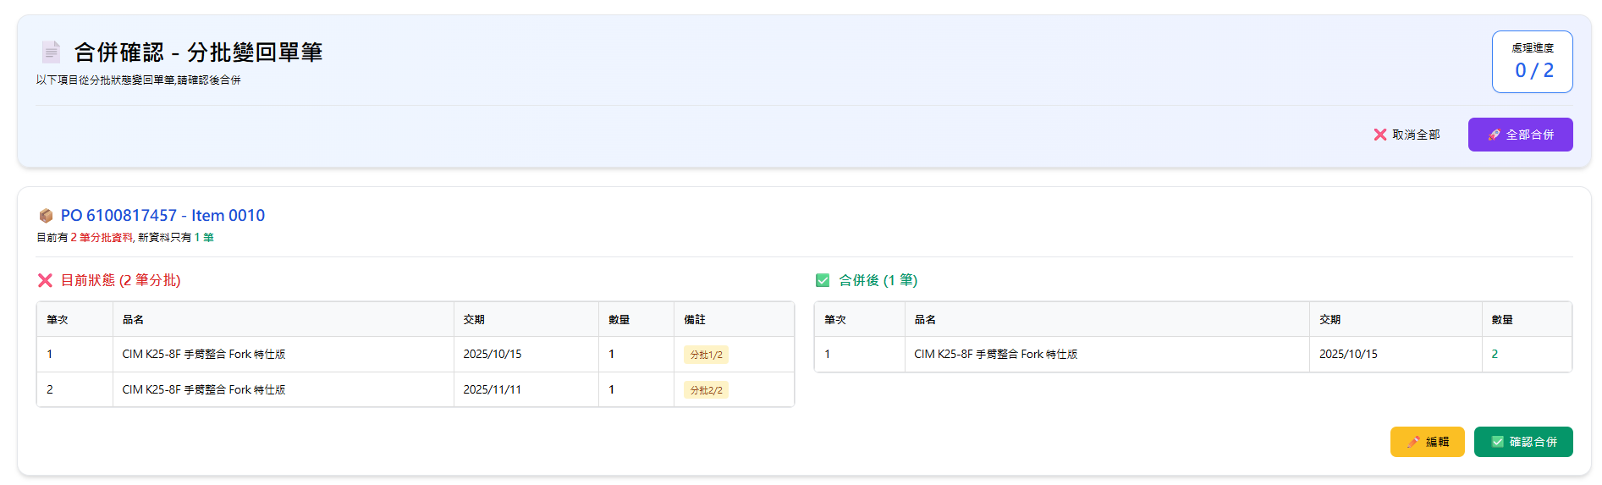
CIM 請購、驗收整合網頁程式開發
請購動態360看版：
網址：請購動態360看板
1
合併 Role 新增
廠商承諾交期 Role 更新 - Due Date：10/21 – Done

